Slide 1
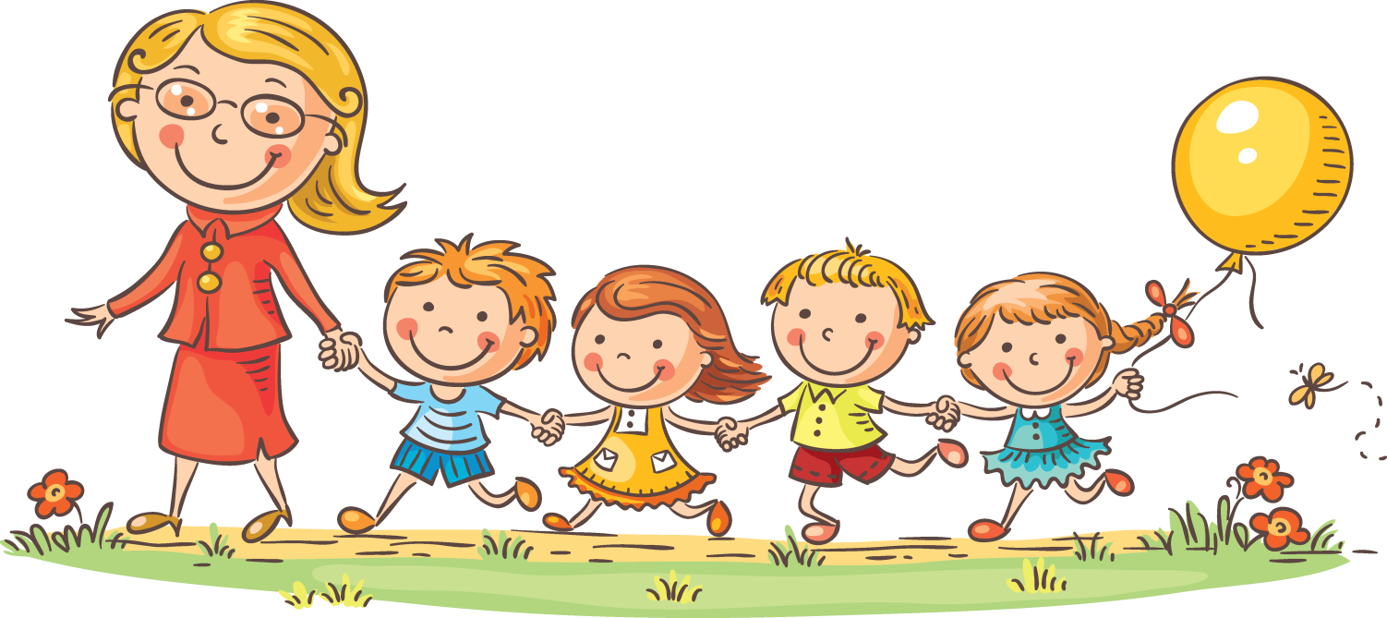
Khởi động

Slide 2
I. ĐỌC THÀNH TIẾNG
1
Tỏ vẻ
Một trí khôn hơn trăm trí khôn
Chồn và gà rừng là bạn thân nhưng chồn vẫn ngầm xem thường gà, Một hôm chồn tỏ vẻ:
- Gà à, bạn có trí khôn chứ?
- Chỉ có tí ti – Gà đáp
Chồn ra vẻ:
- Tớ thì có cả trăm trí khôn cơ.

Slide 3
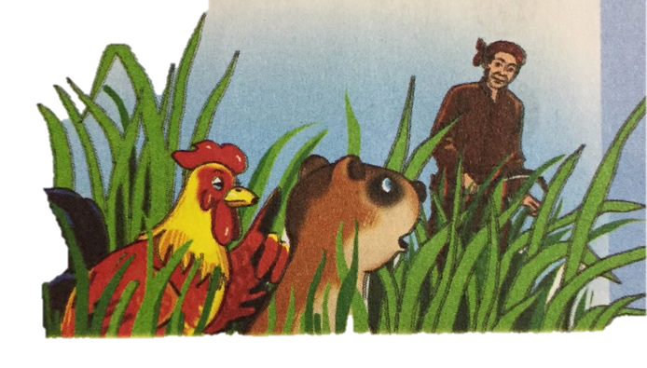
I. ĐỌC THÀNH TIẾNG
2
Bất ngờ
vừa lúc đó, một bác nông dân cầm liềm đi qua.
Chồn và gà trống cuống cuồng bỏ trốn. Chúng nấp trong đám cỏ rậm. Bác nông dân len giữa đám cỏ, đe: “Ta đã nhìn rõ bọn mi. Cứ nằm yên đó nhé”.

Slide 4
I. ĐỌC THÀNH TIẾNG
3
Trí khôn của gà
Chồn và gà nghe thế thì ớn quá. Gà giục chồn: “Bạn nghĩ kế gì đi!”. Chồn chả nghĩ ra kế gì. Nó nhờ gà nghĩ giúp. Gà thầm thì : “Bạn cứ yên trí làm thế , làm thế…”

Slide 5
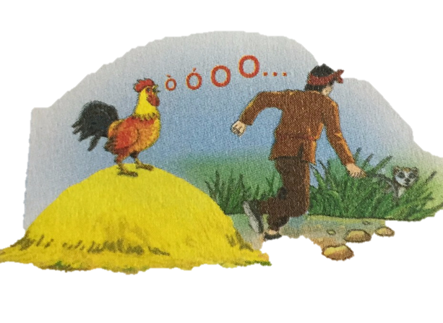
I. ĐỌC THÀNH TIẾNG
4
Mắc lừa
Bác nông dân tóm được gà nằm trong đám cỏ. Gà giả vờ ủ rũ. Bác ta bỏ gà trên cỏ để vồ chồn. Gà vù lên đống rơm, vươn cổ kêu: Ò ó o o…. Bác liền bỏ chồn để vồ gà. Chỉ chờ thế chồn co giò biến mất.

Slide 6
I. ĐỌC THÀNH TIẾNG
5
Cảm phục
Chồn về đến nhà, vừa sợ, vừa thẹn, vừa cảm phục gà. Chồn đến tìm gà. Nó ân hận:
- Gà à, tí ti trí khôn của bạn còn hơn cả trăm trí khôn của tớ. Cảm ơn bạn nhé.
từ hôm đó, chồn tin và quý gà hơn.

Slide 7
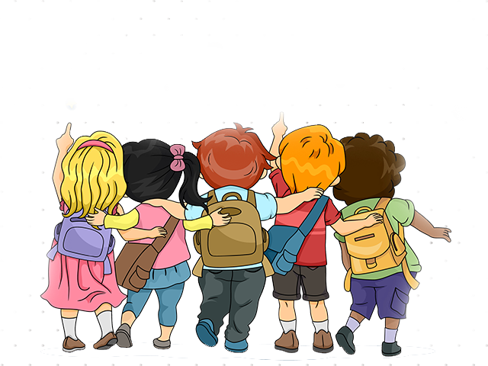
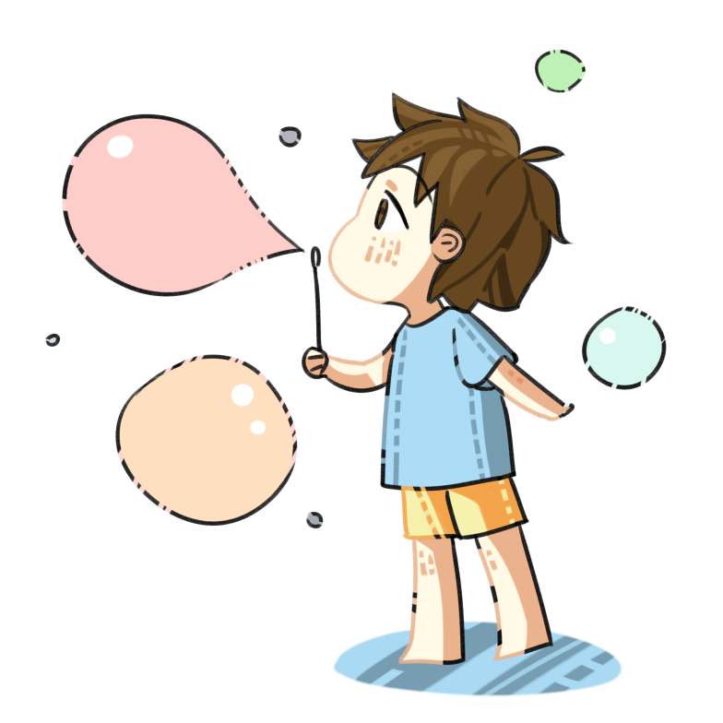
Thank you

